Slide 1

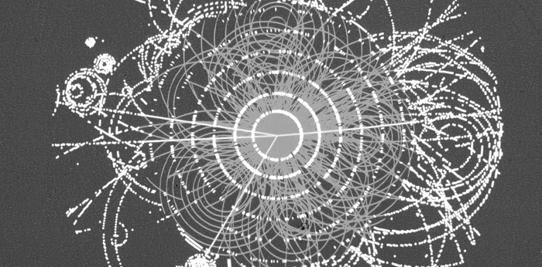
Derniers résultats des recherches du boson de Higgs au LHC
Claude Guyot et Julie Malclès pour ATLAS et CMS, SPP, Saclay, le 6 Juillet 2012

Slide 2
Plan
  Le boson de Higgs
  Le modèle standard de la physique des particules et le boson de Higgs
  État des lieux de nos connaissances sur le boson de Higgs avant le LHC
Les moyens expérimentaux
  Comment produire le boson de Higgs, s’il existe? Le LHC
  Comment le détecter? Les détecteurs généralistes ATLAS et CMS
  Les contributions du CEA-Saclay aux détecteurs
Les derniers résultats d’ATLAS et de CMS
  Recherche du Higgs se désintégrant en deux photons
  Recherche du Higgs se désintégrant en deux bosons Z
  Combinaison des résultats
Conclusions et perspectives

Slide 3
Connaissances avant le LHC
Le modèle ne prédit pas la masse du boson de Higgs
En revanche, pour une masse donnée, le modèle prédit ses propriétés
Le LEP au CERN (Genève, 1989-2000) collisions électron-positon jusqu’à 209 GeV
  Mesures de la masse du W et des paramètres du Z
  Recherches directes: m_{H}>115 GeV
Le Tevatron au Fermilab (Chicago, 1992-2011) collisions proton-antiproton à 1.96 TeV
  Découverte du quark top et mesure de sa masse
  Recherches directes: m_{H} ∉ [158-173] GeV
La gamme de masse la plus probable d’après ces mesures:
115 GeV < m_{H} < 160 GeV

Slide 4
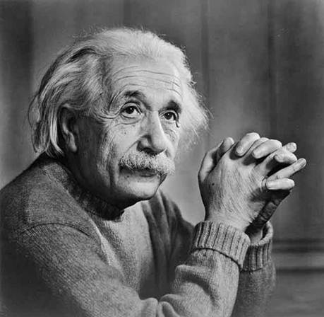
Comment le produire?
  Au LHC: production du boson de Higgs principalement par collision de 2 gluons
E = mc²
Energie ⇔ Masse
(masse = matière)
mc²
mc²
mc²
E
γmc²
γmc²
mc²
mc²
mc²
mc²

Slide 5
Comment le produire?
NB: eV = unité de mesure des énergies et masses dans cette présentation
  1 GeV ≈ masse du proton
  1 TeV = 1000 GeV
E = mc²
Energie ⇔ Masse
(masse = matière)

Slide 6
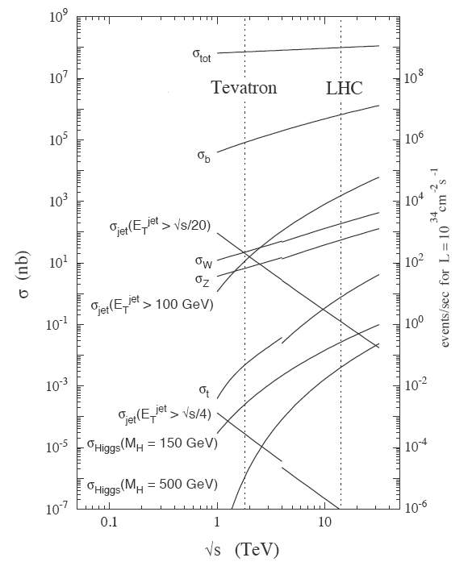
Comment le produire?
Le boson de Higgs
Pas vu au LEP, car l’énergie du LEP est trop faible pour produire une si grande masse (E=mc²)
Pas vu au Tevatron, car s’il est produit, il ne l’est pas en quantité suffisante pour conclure
  Il faut donc un collisionneur avec une énergie plus grande, et un très grand nombre de collisions: le LHC!
Pour 10 milliards
d’événements
≈ 100 millions
de quarks b
≈ 200 000
bosons W
≈ 3 bosons
de Higgs

Slide 7
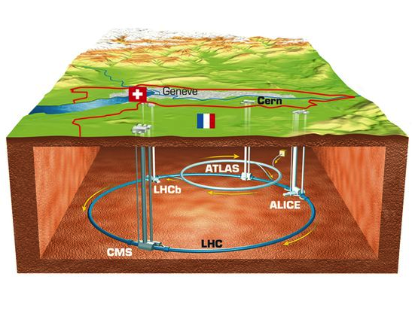
Comment le produire?
Le LHC:
Collisionneur proton-proton au CERN à Genève dans l’anneau du LEP (27 km)
Énergie:
  Nominale: 7 TeV par faisceau soit 14 TeV dans le centre de masse, près de 7 fois l’énergie du Tevatron!
  Actuelle: la première phase de prise de donnée a eu lieu à 7 TeV en 2011 et 8 TeV en 2012
Luminosité (proportionnelle au nombre d’interactions par seconde):
  Nominale: 10³⁴ cm⁻²s⁻¹ (= 25 x Tevatron)
  Actuelle: 6 10³³ cm⁻²s⁻¹

Slide 8
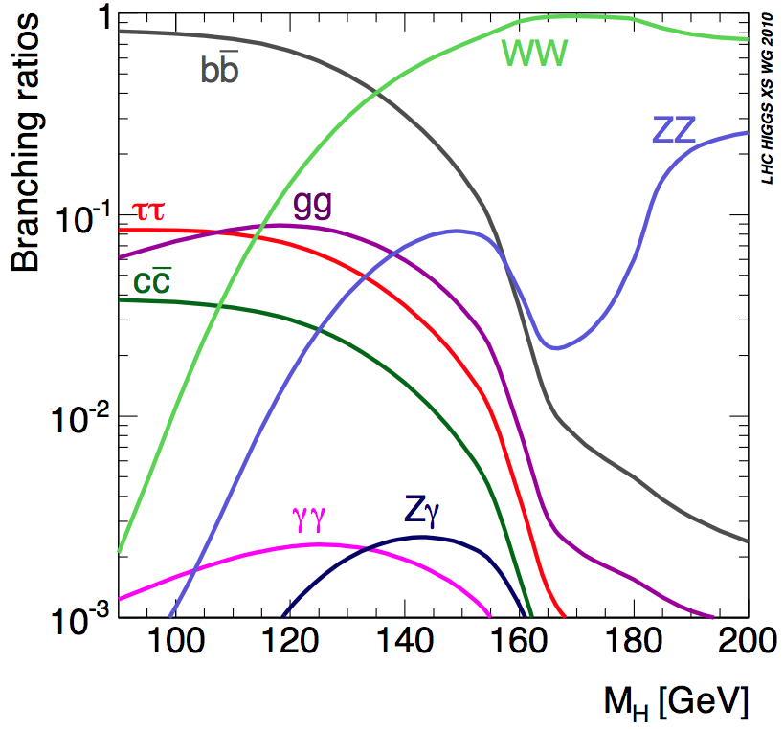
Comment le détecter?
Le boson de Higgs se désintègre instantanément en d’autres particules
On l’observe en détectant ses produits de désintégration
Le modèle ne prédit pas la masse du boson de Higgs
Pour une masse donnée, le modèle prédit ses probabilités de désintégration en différentes particules
Il faut donc être capable de voir ces
particules finales dans nos détecteurs
et de mesurer leurs énergies et positions

Slide 9
Comment le détecter?
Les “modes” d’observation privilégiés sont:
H ➔γγ (deux photons)
H ➔ZZ➔4e ou 4μ ou 2e2μ (electrons et muons)
Car:
Les bruits de fond sont limités (au contraire pour bb, le bruit de fond est 10 millions de fois plus important!)
Nous savons détecter tous les produits de désintégrations (électrons, muons et photons) et mesurer leur énergie avec une grande précision pour calculer la masse du boson de Higgs
Il faut donc être capable de voir ces
particules finales dans nos détecteurs
et de mesurer leurs énergies et positions

Slide 10
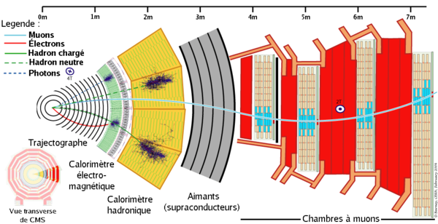
Comment le détecter?
On utilise les interactions entre les particules et la matière pour détecter les particules
Chaque type de particule interagit différemment et a un sous-détecteur dédié

Slide 11

Le détecteur CMS
Traceur
ECAL
Aimant solénoïdal
supraconducteur
Poids total 12500 T
Diamètre extérieur 15.0 m
Longueur 21.5 m
Champ magnétique 4 Tesla
HCAL
Muons

Slide 12
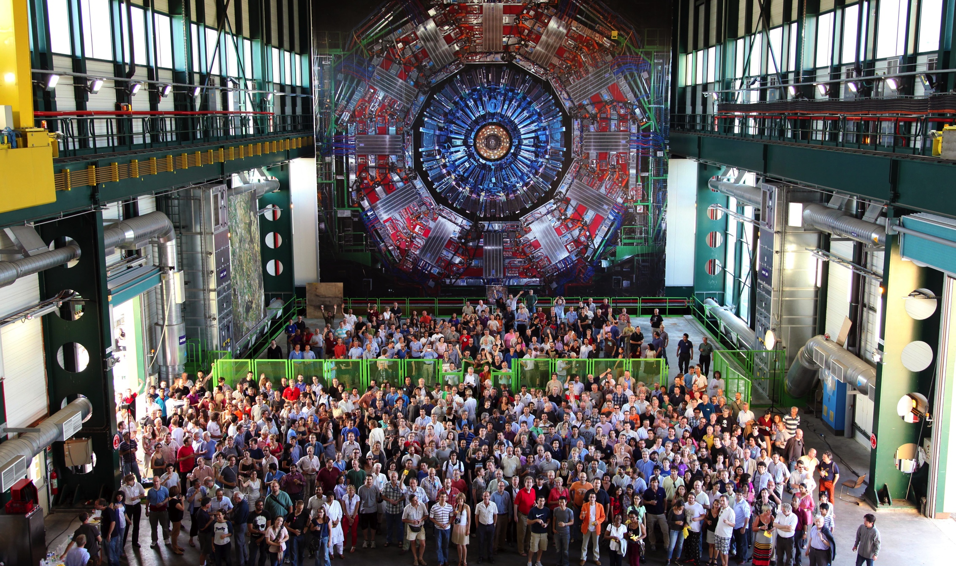
La collaboration CMS

Slide 13
Le groupe CMS à l’IRFU
  Composition actuelle:
  16 physiciens: M. Besançon, F. Couderc, M. Dejardin, D. Denegri, B. Fabbro, J.L. Faure, F. Ferri, S. Ganjour, A. Givernaud , P. Gras, G. Hamel de Monchenault, P. Jarry, E. Locci, J. Malclès, A. Rosowsky, M. Titov
3 doctorants: S. Choudhury, J. Neveu, T. Hennequin
2 postdocs: I. Tecker, A. Nayak
Forte implication du SEDI à la construction: M. Anfreville , J-P. Bard, M. Boyer, A. Gomes, P. Gras, C. Jeanney, I. Mandjavize, Y. Penichot, D. Pierrepont (antenne), J.M Reymond, J. Rolequin, J. Tartas, P. Venault

Slide 14
Le groupe CMS à l’IRFU
Contributions majeures au détecteur:
Design: Forte participation au design de l’expérience, R&D sur les cristaux, design du calorimètre électromagnétique, avant de convaincre les ingénieurs de la faisabilité des projets
Solénoide: IRFU à l’origine de la conception de ce solénoïde supraconducteur, le plus grand jamais réalisé
Calorimètre électromagnétique:
  Electronique de lecture selective
  Monitorage par LASER: crucial pour la recherche du Higgs en deux photons
Contribution aux analyses liées au boson de Higgs:
H en deux photons
H en deux τ

Slide 15
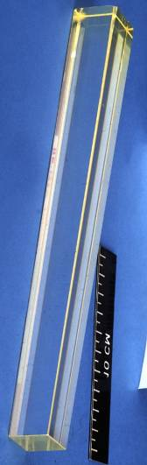
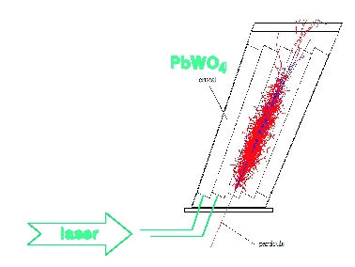
Le calorimètre de CMS: ECAL
Le calorimètre (cristaux+photodetecteurs) mesure l’énergie des électrons et photons:
  Lorsqu’un photon ou un électron arrive dans un cristal, une suite d’interactions électromagnétiques transforme toute son énergie en lumière visible
  On recueille cette lumière et en déduit son énergie initiale
Problème: après irradiation (quand des collisions ont lieu), les cristaux perdent de la transparence à cette lumière visible, et l’énergie est sous estimée donc mal mesurée
Solution: le système de monitorage LASER conçu par saclay

Slide 16
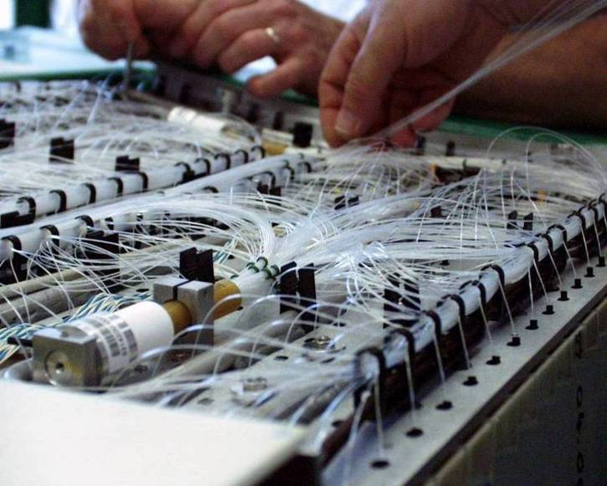
Le système de monitorage LASER
Principe simplifié:
  On envoie des impulsions lasers connues dans tous les cristaux (≅80000) toutes les 30 minutes via un système de fibres optiques
  On mesure la perte de réponse de chaque cristal avec la réponse mesurée à ces impulsions
  On corrige l’énergie au fur et à mesure cristal par cristal pour les événements de collision

Slide 17
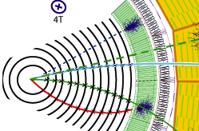
Le système de monitorage LASER
CMS saclay a conçu et mis en place ce système et s’occupe de tous les calculs nécessaires en temps réel pour corriger l’énergie.
Cette correction est cruciale pour la recherche du Higgs en deux photons.
Données
2012
Illustration que ça fonctionne: rapport entre l’énergie mesurée dans ECAL et dans le
trajectographe en fonction du temps pour des électrons avant et après correction

Slide 18
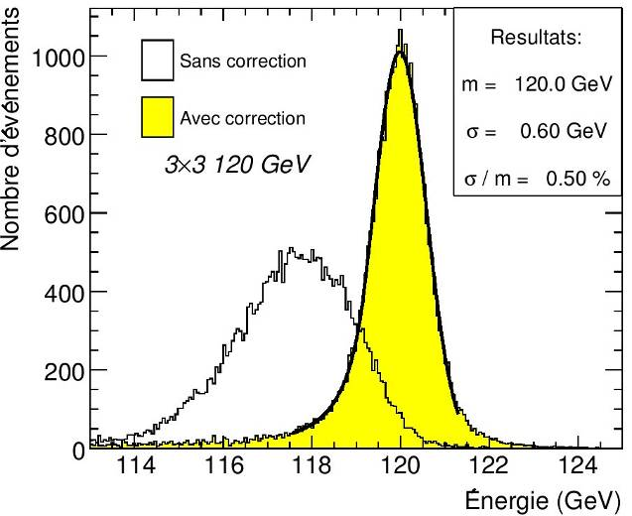
Le système de monitorage LASER
CMS saclay a conçu et mis en place ce système et s’occupe de tous les calculs nécessaires en temps réel pour corriger l’énergie.
Cette correction est cruciale pour la recherche du Higgs en deux photons.
Simulation
Nombre d’évts
Masse
Masse du Higgs: précision accrue après correction

Slide 19
Recherche du boson de Higgs
Les derniers résultats d’ATLAS et CMS:
Recherche du Higgs se désintégrant en deux photons γ
Recherche du Higgs se désintégrant en deux bosons Z

Slide 20
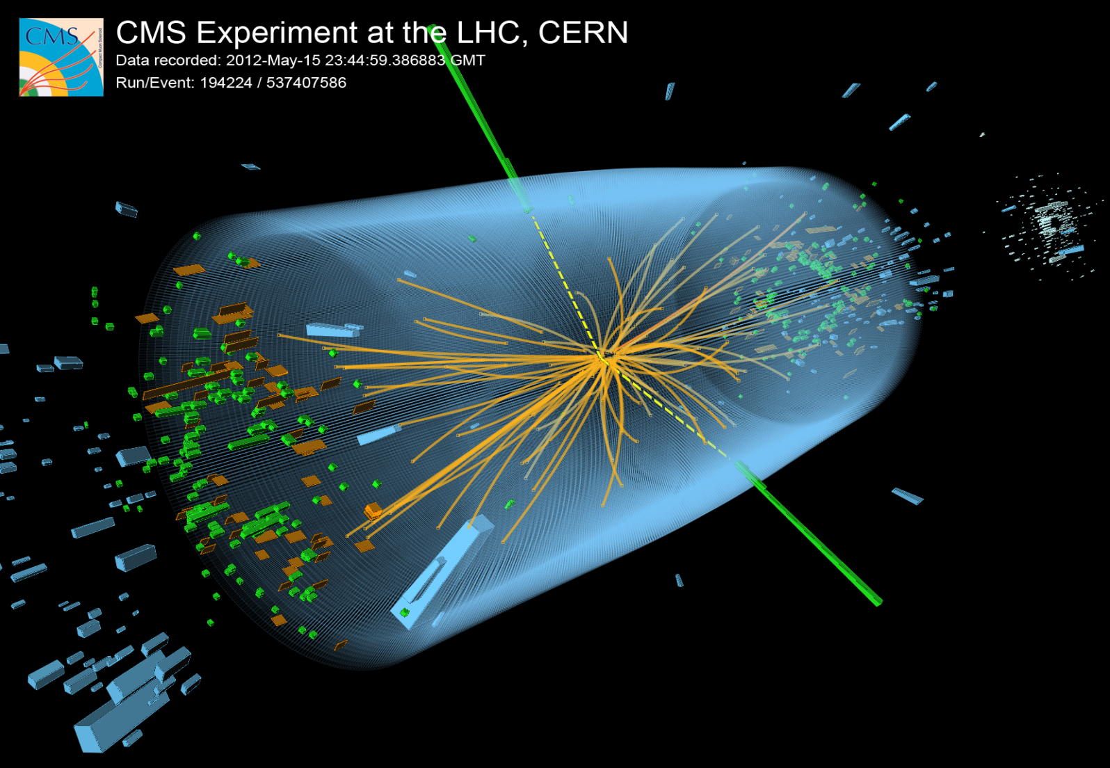
H en γγ
On cherche tous les événements avec 2 photons dans le détecteur:
Après cette sélection, il reste beaucoup de bruit de fond! D’autres processus connus peuvent produire deux photons isolés

Slide 21
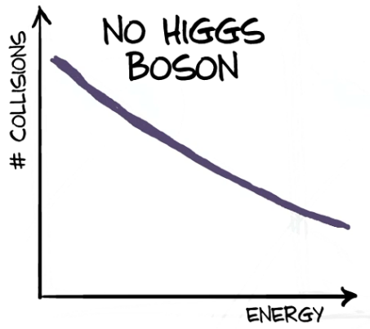
H en γγ
Comment séparer les bruits de fonds restants du boson de Higgs?
Avec la masse diphoton: m_{γγ}= √2 E₁ E₂ [1-cos(θ)]
Avec E₁ et E₂ les énergies des photons et θ l’angle entre les photons
Si les deux photons proviennent de la désintégration d’un boson de Higgs, cette masse sera égale à la masse du Higgs
Sinon, cette masse peut prendre des valeurs variées
Nombre d’évts
environ 200
événements
m_{H}
Masse
Nombre d’évts
des milliers
d’événements
Masse

Slide 22
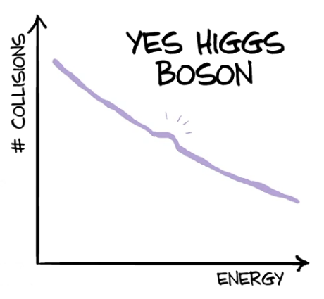

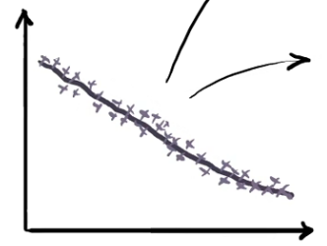

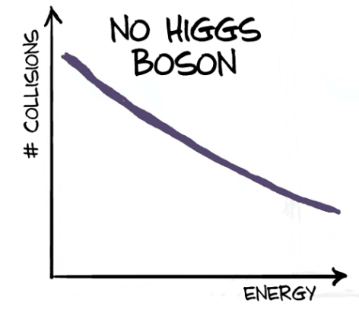

H en γγ
Les données vont ressembler à ça:
Nombre d’évts
Nombre d’évts
Masse
Masse
Nombre d’évts
Plus on a de données, plus ce petit pic
se voit clairement, car moins grandes sont
les fluctuations statistiques du bruit de fond
Masse

Slide 23
H en γγ
Plus ce pic est fin, plus il est facile à voir.
La précision de la mesure de l’énergie des photons est cruciale!
Pic beaucoup plus étroit après la correction de l’énergie par le système de monitorage de saclay.
Nombre d’évts
Nombre d’évts
Masse
Masse
Nombre d’évts
Masse (GeV)
Masse

Slide 24
H en γγ
Nombre d’évts
Nombre d’évts
Masse
Masse
Suspense…

Slide 25
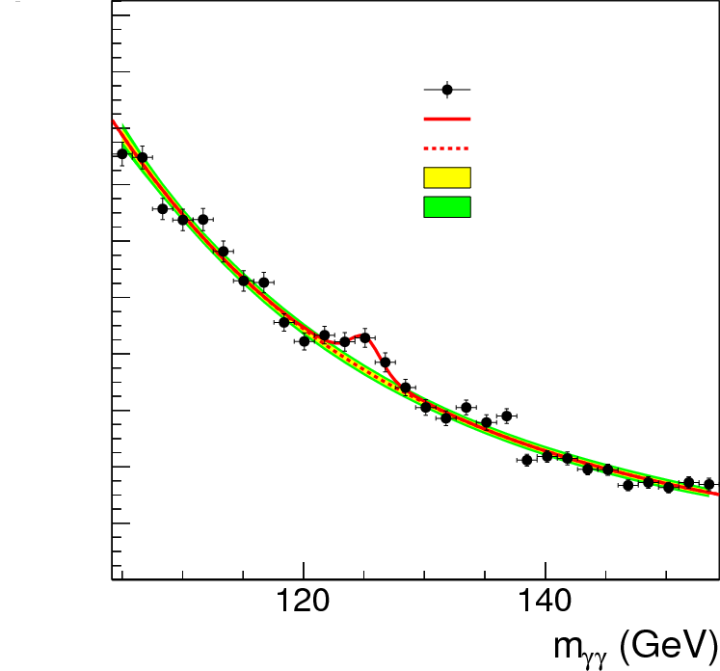
H en γγ: CMS
Les données en 2011 et 2012:
Excès autour de 125 GeV!
Probabilité d’une fluctuation du bruit de fond: 30 sur un million
= 0.00003
(~ 4.1 écarts standard ou 4.1σ)
NB: par convention, on déclare une découverte à partir de 5σ soit environ une probabilité 0.0000003
x 10³
5.1 fb⁻¹ @ 7 TeV + 5.3 fb⁻¹ @ 8 TeV
10
CMS
préliminaire
données (pondérées)
8
ajustement S+B
ajustement B
± 1σ stat ⊕ syst
± 2σ stat ⊕ syst
6
nombre d’événements (pondérés) / (1.67 GeV)
4
2
pondération : Signal/Bruit (S/B)
résolution effective : 1.67 GeV
0

Slide 26
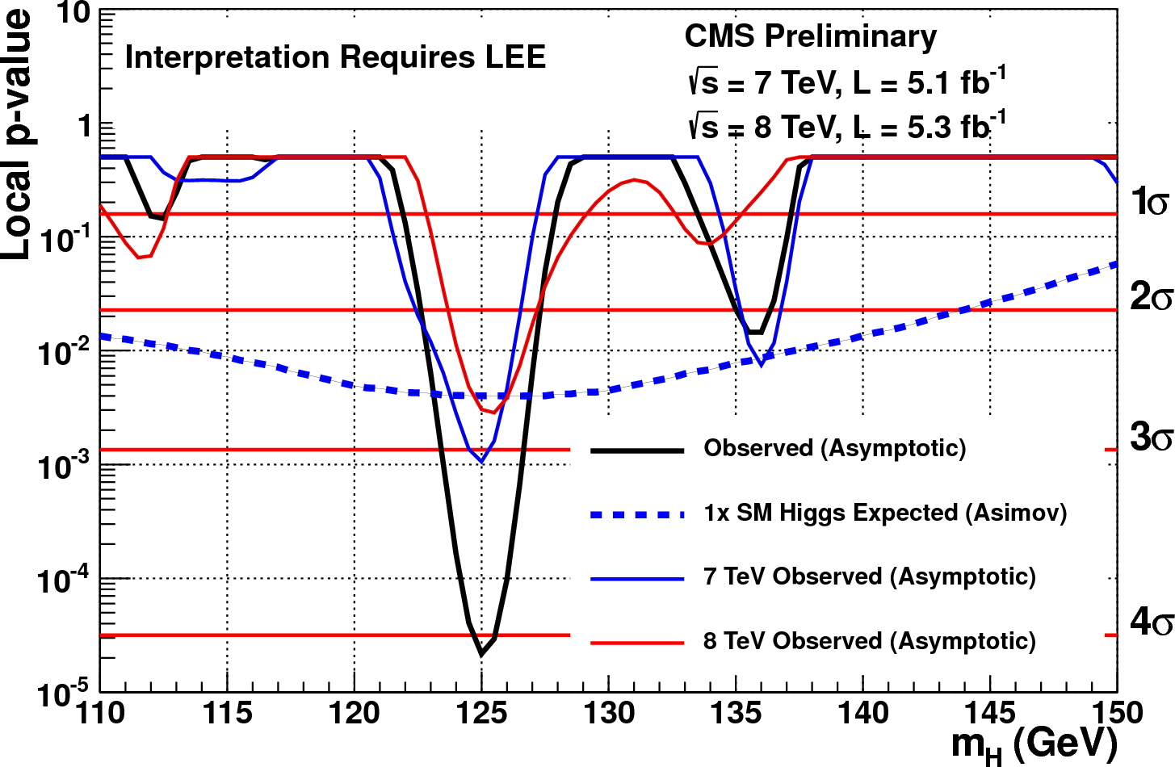
H en γγ: CMS
Les données en 2011 et 2012:
Excès autour de 125 GeV!
Probabilité d’une fluctuation du bruit de fond: 30 sur un million
= 0.00003
(~ 4.1 écarts standard ou 4.1σ)
NB: par convention, on déclare une découverte à partir de 5σ soit environ une probabilité 0.0000003

Slide 27
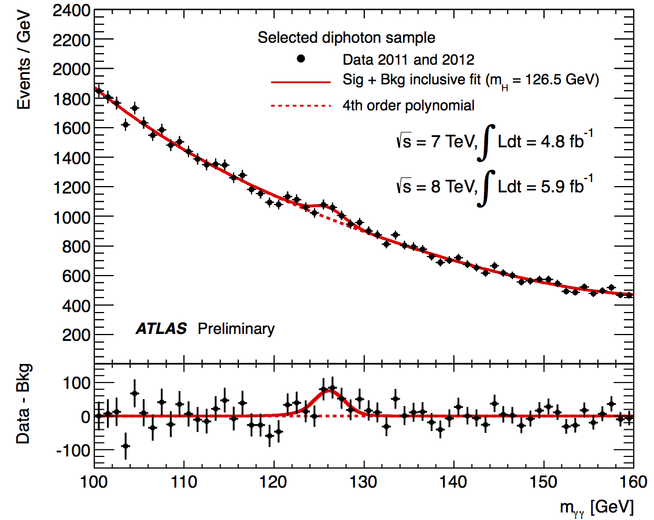
H en γγ: ATLAS
Les données en 2011 et 2012:
Excès autour de 125 GeV!
Probabilité d’une fluctuation du bruit de fond: 2 sur un million
= 0.000002
(~ 4.5 écarts standard ou 4.5σ)
NB: par convention, on déclare un découverte à partir de 5σ soit environ une probabilité 0.0000003

Slide 28
H en γγ: ATLAS
Les données en 2011 et 2012:
Excès autour de 125 GeV!
Probabilité d’une fluctuation du bruit de fond: 2 sur un million
= 0.000002
(~ 4.5 écarts standard ou 4.5σ)
NB: par convention, on déclare un découverte à partir de 5σ soit environ une probabilité 0.0000003

Slide 29
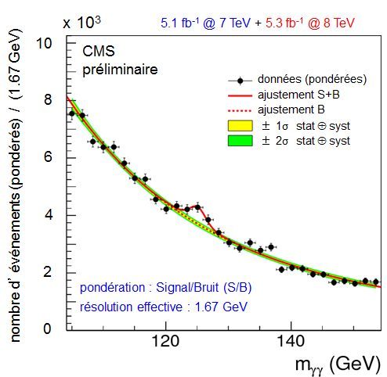
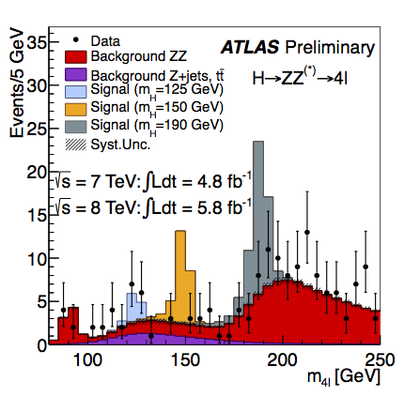
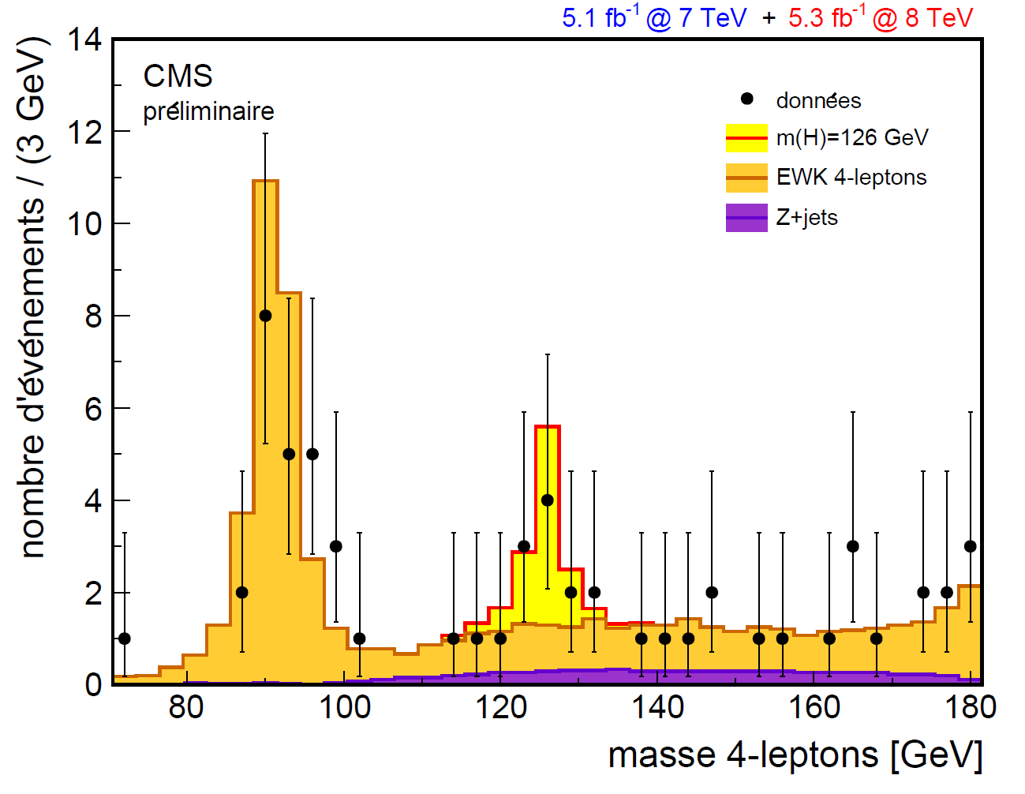
La masse est dite!

Slide 30
Backups

Slide 31
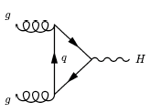
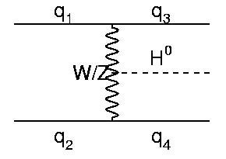
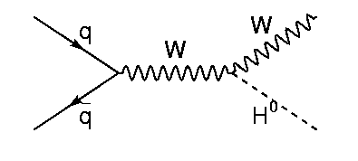
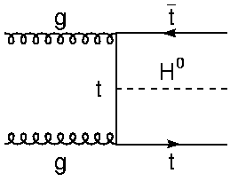
Production au LHC
Fusion de gluons
Fusion de
bosons vecteurs
Production en association
avec un boson W ou Z
Production en association
avec une paire tt

Slide 32
Contributions de saclay et historique
  Contributions au détecteur ATLAS
  Le calorimètre électromagnétique
  Le spectromètre à muons
  Le toroide
Contributions au détecteur CMS: le calorimètre électromagnétique
  Le système de monitorage LASER
  La lecture sélective du calorimètre
  Le solénoide: bobine supra
Les implications de saclay ont été importantes dans les sous-détecteurs cruciaux pour la recherche du boson de Higgs: les calorimètres électromagnétiques (électrons et photons) et le spectromètre à muons et aussi pour la calibration et l’analyse des données!

Slide 33
H en γγ: CMS
Les données en 2011+2012:
Excès autour de 125 GeV
Probabilité d’une fluctuation du bruit de fond: 30 pour un million
=0.00003
(~ quatre écarts standard)

Slide 34
H en γγ: ATLAS
Excès autour de 125 GeV
Probabilité d’une fluctuation du bruit de fond:
Dans les données 2011 et 2012 séparément: 3 pour 10000 (3.5 écarts standard)
Dans l’ensemble des données 2011+2012: 2 sur 1 million (4.5 écarts standard)

Slide 35
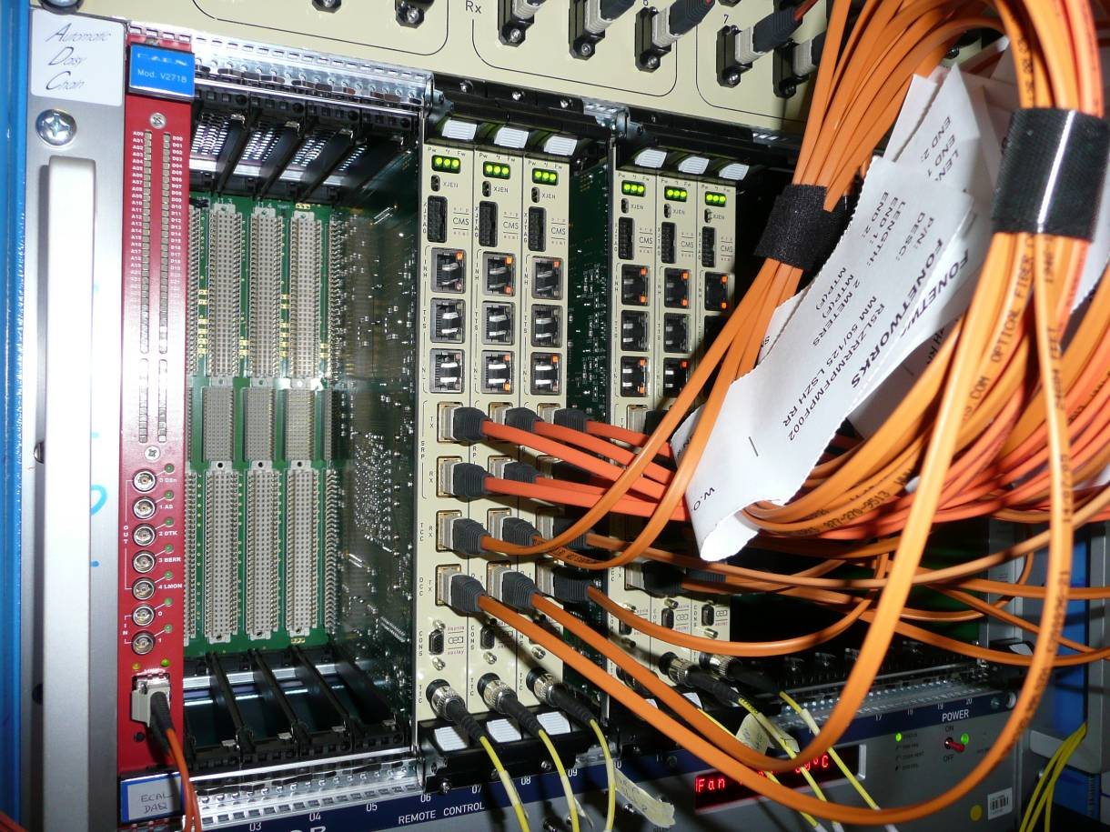
La lecture sélective du ECAL
ECAL: 75848 cristaux – canaux de lecture
4032 unités de déclenchement (lecture synchrone 40 MHz)
3072 unités de lecture (lecture asynchrone)
  Lecture totale ECAL(1,5 Mo) > Taille événement CMS (1 Mo): Impossible!
  SRP: Réduction intelligente /20 (sans perdre d’information pour la physique)
Pas de suppression de zéros massive
Lecture de zones d’intérêt hiérarchisées
Lecture de tous les dépôts d’énergie avec une grosse granularité
Cartes de SRP faites à Saclay et
opérationnelles depuis le début
de la prise de données

Slide 36
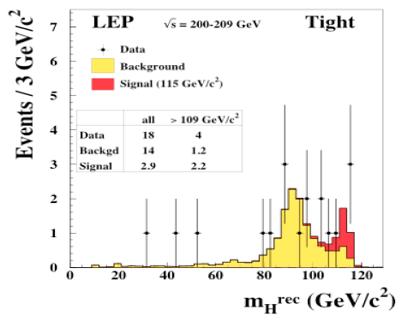
Connaissances avant le LHC
Recherches directes avant le LHC:
Le LEP au CERN (Genève) de 1989 à 2000 (collisions électron-positon à la masse du Z, puis à 130 GeV et 209 GeV)
Gamme de masse en dessous de 115 GeV exclue à 95% de niveau de confiance
Le Tevatron au Fermilab (Chicago) de 1992-2011 (collisions proton-antiproton à 1.96 TeV)
    Première exclusion d’une zone autour de 160 GeV en 2010 (m_{H} ∉ [158-173] GeV)
    Gamme de masse entre 147 et 179 GeV exclue à 95% de niveau de confiance à l’hiver 2012
m_{H}>114.4 GeV à 95% de
niveau de confiance

Slide 37
Comment le détecter?
Les expériences:
A chaque point de collision, des détecteurs enregistrent ce qui se passe:
ATLAS et CMS: expériences généralistes: recherche du boson de Higgs
LHCB: étude des désintégrations de quarks b
ALICE: plasma de quark et gluons
A chaque collision: des dizaines de particules sont produites et on détermine:
leur position, leur énergie, leur type, leur charge électrique pour reconnaître le processus qui a eu lieu

